Slide 1
INTRODUZIONE ALL’HTML
Obiettivi di Sezione

Slide 2
Introduzione all’HTML - Obiettivi
In questa sezione concentreremo la nostra attenzione sulle basi di HTML, uno dei mattoni fondamentali del web, indispensabile per la creazione di ogni Sito Internet!
programmareinpython.it

Slide 3
Introduzione all’HTML - Obiettivi
Creazione di documenti HTML propriamente strutturati
Comprensione componenti HTML in Bootstrap
Familiarità con tutti i fondamenti del linguaggio HTML
Presentazione delle Risorse Web fondamentali per HTML
Superamento Esercitazione Pratica
programmareinpython.it

Slide 4
Introduzione all’HTML - Lezioni
Introduzione al linguaggio HTML
Tag Fondamentali
Attributi dei Tag
Divs e Spans
Le Liste HTML
Le Tabelle HTML
Forms e Metodi HTTP GET & POST
Esercitazione Pratica di Fine Sezione e Soluzione
programmareinpython.it

Slide 5
Introduzione all’HTML - Lezioni
Nella sezione successiva vedremo come sia possibile stilizzare le nostre Pagine HTML tramite l’impiego di CSS e Bootstrap e creare contenuto in maniera dinamica con Python e Django! Ogni Viaggio inizia sempre con un passo: INIZIAMO!
programmareinpython.it

Slide 6
INTRODUZIONE E STRUTTURA
Introduzione all’HTML

Slide 7
Introduzione all’HTML - Introduzione
Breve Introduzione ad HTML
Struttura di un Documento HTML
Esempi di codice
Creazione della nostra prima Pagina Web HTML
programmareinpython.it

Slide 8
Introduzione all’HTML - Introduzione
HTML è l’acronimo di HyperText Markup Language
Non è un linguaggio di programmazione, e non possiede quindi i costrutti logici della programmazione
È un Linguaggio di Markup per Ipertesti
Lo standard utilizzato per la creazione di Pagine Web
programmareinpython.it

Slide 9
Introduzione all’HTML - Introduzione
Ci permette di indicare al Browser quali elementi mostrare e come disporli nelle Pagine Web attraverso l’uso dei <tag>
Possiamo ad esempio scegliere il peso da dare a ciascun elemento nella pagina, definire titoli e sottotitoli, paragrafi e tabelle, creare collegamenti tra pagine e inserire immagini
Sviluppato da Tim Berners-Lee al CERN di Ginevra
La versione attuale è HTML5
programmareinpython.it

Slide 10
Introduzione all’HTML - Introduzione
Struttura di un Tag HTML – La Regola Fondamentale
<nometag> … contenuto … </nometag>
programmareinpython.it

Slide 11
Introduzione all’HTML - Introduzione
Facciamo degli esempi!
programmareinpython.it

Slide 12
RISORSE DI RIFERIMENTO
Introduzione all’HTML

Slide 13
Introduzione all’HTML - Risorse
Ricordare tutti gli elementi che compongono il linguaggio HTML non è sempre particolarmente utile
Nella gran parte dei casi si lavora con una porzione di elementi fondamentali, facendo affidamento su risorse e manuali come supporti di riferimento al resto
In questa lezione vedremo quindi alcuni Siti Web di riferimento per il linguaggio HTML, da usare come referenza in fase di sviluppo!
programmareinpython.it

Slide 14
Introduzione all’HTML - Risorse
Link alle Risorse:
w3school.com
Mozilla Developer Network
html.it
programmareinpython.it

Slide 15
TAG FONDAMENTALI
Introduzione all’HTML

Slide 16
Introduzione all’HTML – Tag Fondamentali
In questa lezione analizzeremo assieme alcuni tra i Tag più comuni di HTML, con cui ogni Web Developer dovrebbe avere gran familiarità
I Tag (etichette) ci permettono di assegnare un ruolo e una disposizione ai contenuti delle nostre pagine
Possiamo ad esempio distinguere il titolo dai paragrafi di un articolo di giornale (e molto, molto di più…)
Vengono interpretati dal browser
programmareinpython.it

Slide 17
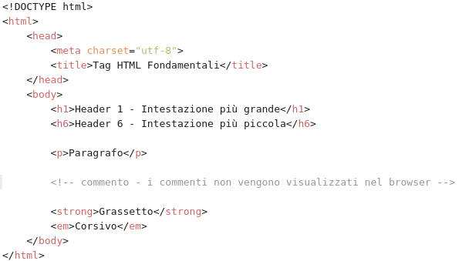
Introduzione all’HTML – Tag Fondamentali
Tra questi abbiamo, ad esempio
programmareinpython.it

Slide 18
Introduzione all’HTML – Tag Fondamentali
I Tag sono costituiti da un tag di apertura e un tag di chiusura: <nometag> … contenuto … </nometag>
Ci sono alcune eccezioni a questa regola, come ad esempio per i <!-- commenti -->
programmareinpython.it

Slide 19
Introduzione all’HTML – Tag Fondamentali
INIZIAMO!
programmareinpython.it

Slide 20
DIV e SPAN
Introduzione all’HTML

Slide 21
Introduzione all’HTML – DIV e SPAN
Possono essere visti come “contenitori generici” per altri elementi (testi, immagini, ecc...)
<div> produce un ritorno a capo (block-level element)
<span> non produce ritorno a capo (inline element)
Diventeranno estremamente utili una volta iniziata la parte sul CSS!
programmareinpython.it

Slide 22
ATTRIBUTI
Introduzione all’HTML

Slide 23
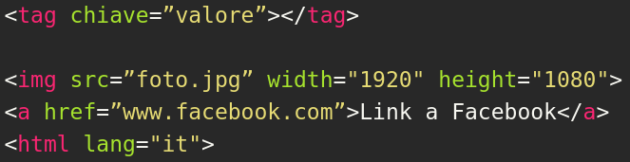
Introduzione all’HTML – Attributi
Ci permettono di attribuire informazioni extra ai Tag
Sono formati da coppie chiave-valore:
programmareinpython.it

Slide 24
LE LISTE
Introduzione all’HTML

Slide 25
Introduzione all’HTML – Le Liste
In HTML, possiamo organizzare le informazioni in Liste
Le Liste possono essere Ordinate o Non Ordinate
Le Liste Ordinate formano elenchi numerati
Le Liste Non Ordinate formano elenchi puntati
programmareinpython.it

Slide 26
Introduzione all’HTML – Le Liste
Formiamo Liste Ordinate col Tag <ol></ol>
Formiamo Liste Non ordinate col Tag <ul></ul>
Gli oggetti di una Lista sono creati col tag <li>
programmareinpython.it

Slide 27
Introduzione all’HTML – Le Liste
Facciamo alcuni Esempi!
programmareinpython.it

Slide 28
LE TABELLE
Introduzione all’HTML

Slide 29
Introduzione all’HTML – Le Tabelle
In modo analogo a quanto visto con le Liste, in HTML
possiamo raggruppare le informazioni in Tabelle
Le Tabelle sono formate da più Tag complementari, con cui oltre alla tabella in se, definiamo intestazione, righe, e celle
programmareinpython.it

Slide 30
Introduzione all’HTML – Le Tabelle
Facciamo subito degli esempi pratici!
programmareinpython.it

Slide 31
I FORM – PRIMA PARTE
Introduzione all’HTML

Slide 32
Introduzione all’HTML – I Form
I Form servono per raccogliere input dell’Utente
Per utilizzare a pieno i Form, ovvero per poter operare con l’input utente, è necessaria una struttura backend
Analizzeremo nel dettaglio l’implementazione di questa con Django: in questa sezione ci concentreremo sulla struttura dei Form in HTML, necessaria per poter comprendere a pieno il funzionamento lato server!
programmareinpython.it

Slide 33
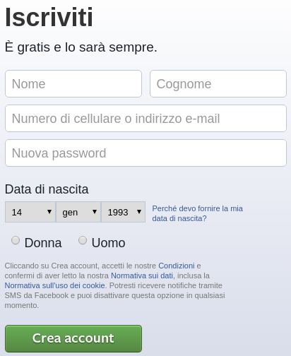
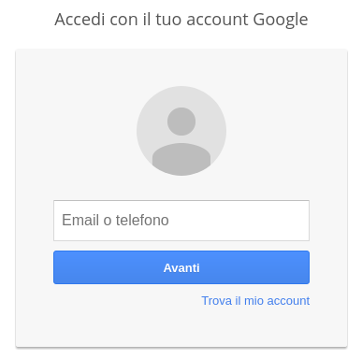
Introduzione all’HTML – I Form
programmareinpython.it

Slide 34
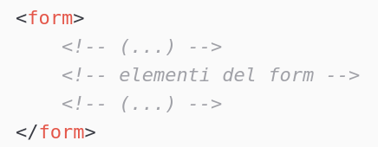
Introduzione all’HTML – I Form
Per definire un Form utilizziamo l’apposito Tag <form>
Un Form HTML contiene al suo interno vari elementi
programmareinpython.it

Slide 35
Introduzione all’HTML – I Form
L’elemento più importante di un Form è <input>
<input> può essere di tipi diversi, definiti con l’attributo “type”:
<input type=”text”> ==> definisce un campo testuale
<input type=”password”> ==> definisce un campo password
<input type=”submit”> ==> definisce un tasto submit
(… tanti altri ...)
programmareinpython.it

Slide 36
I FORM – SECONDA PARTE
Introduzione all’HTML

Slide 37
Introduzione all’HTML – I Form
In questa lezione studieremo gli attributi più importanti dei tag <form> e <input>, e vedremo come sia possibile associare un etichetta a ciascun input
programmareinpython.it

Slide 38
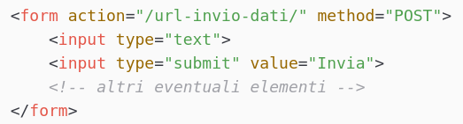
Introduzione all’HTML – I Form
Tra gli attributi di <form>, action e method ricoprono un ruolo fondamentale
Ad action associamo l’url dove vogliamo inviare i dati
A method associamo la tipologia di richiesta HTTP
programmareinpython.it

Slide 39
Introduzione all’HTML – I Form
A method possiamo associare GET o POST
GET viene usato per l’invio di dati non sensibili (come ad esempio una query Google - visibile nell’url -)
POST viene usato per l’invio di dati sensibili e riservati
programmareinpython.it

Slide 40
Introduzione all’HTML – I Form
Tra gli attributi di <input> ha gran importanza name
A name vengono associati i dati inseriti dall’utente
programmareinpython.it

Slide 41
I FORM – TERZA PARTE
Introduzione all’HTML

Slide 42
Introduzione all’HTML – I Form
In questa lezione studieremo altri elementi dei Form, come menù a tendina, textarea e radio buttons.
Iniziamo!
programmareinpython.it

Slide 43
PROVA PRATICA
Introduzione all’HTML

Slide 44
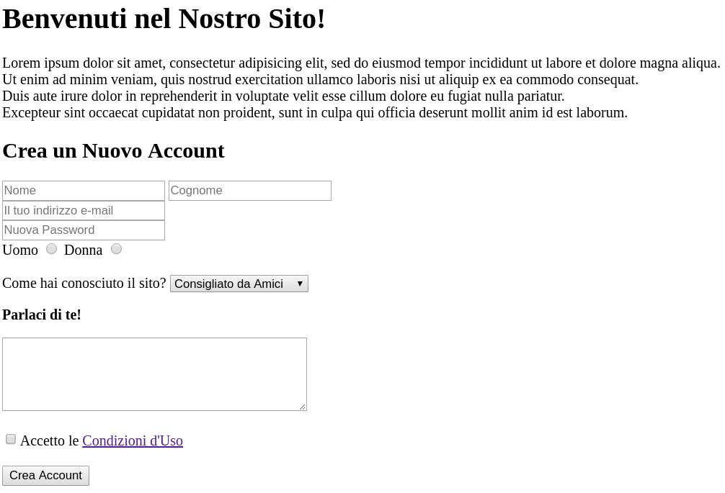
Introduzione all’HTML – Prova Pratica
programmareinpython.it

